Slide 1

سلطة الخس بالدجاج (السيزر)

Slide 2
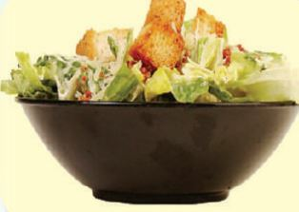
سلطة الخس بالدجاج (السيزر)
المقادير
صدر دجاجة
ثلاث حبات طماطم
نصف كوب جبنة مبشور
1
3
5
2
4
حزمة خس
شريحتان من خبز المكعبات (التوست)

Slide 3

    للتبيل
ملعقتان كبيرتان مايونيز
1
2
ملعقة كبيرة زبادي
فلفل أبيض
3
4
ملعقتان كبيرتان من عصير الليمون
ملح
5
6
ملعقة صغيرة من صلصة الخردل (ماسترد)

Slide 4

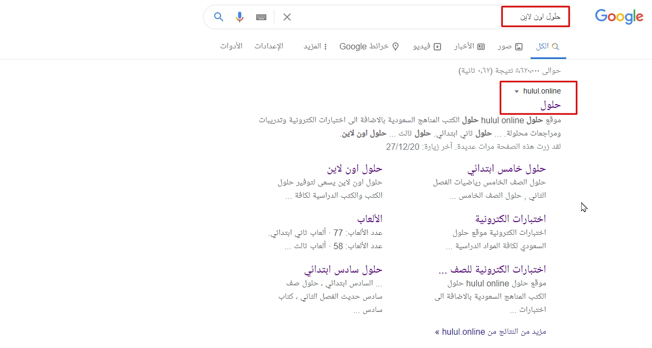
تجدنا في جوجل

Slide 5
طريقة عمل سلطة الخس بالدجاج (السيزر)
يؤخذ نصف كمية التتبيلة و بتبل به صدر الدجاجة و يترك مدة لا تقل عن ساعة حتى يمتص التتبيلة جيدا ثم يشوى داخل الفرن
1
2
يحمر خبز المكعبات بعد تقطيعه قطعا مربعة صغيرة أو يشوى في الفرن حسب الرغبة
يقطع الخس و الطماطم بعد غسله جيدا قطعا متوسطة الحجم
3
4
يقلب الخس مع الطماطم و يتبل بباقي التتبيلة و يوضع في طبق التقديم
5
يقطع صدر الدجاجة شرائح و يوضع فوق الخس ثم ينثر عليه الخبز المحمر و يرش سطحه بالجبن المبشور

Slide 6

نشاط
أ
الجواب
يعد الخس مصدرا جيدا للبوتاسيوم و فيتامين أ مع اختلاف مقدارهما حسب النوع ، و يكون تركيز الثاني أكبر في الخس ذي اللون الأخضر الغامق كما يحتوي الخس على كمية جيدة من الألياف مركزة في العامود و أضلاعه المتشعبة وسط ورقة الخس بالإضافة إلى الكربوهيدرات و البرتين و قدر صغير من الدهن و باستئناء نوع خس جبل الجليد (آيسبرغ )فإن الخس فيه أيضا فيتامين ج و الكالسيوم و الحديد و النحس و عدد آخر من الفيتامينات و المعادن و الخس ، يمتص و يركز الليثيوم بشكل طبيعي
1
بالرجوع إلى مصادر التعلم المختلفة ابحثي عن الفيتامينات و الأملاح المعدنية الموجودة في الخس
ممممالففضيال

Slide 7
انتهى الدرس

